Slide 1
2018
科研经费专题培训
汇报人：曾亮珍
日期：2018年11月20日

Slide 2
目录 CONTENTS
01
政策解读
P03
中央财政科研项目资金管理办法
P07
省级财政科研项目资金管理办法
P22
02
财务审计及结题注意事项
P29

Slide 3
政策解读
2018年7月24日
《国务院关于优化科研管理提升科研绩效若干措施的通知》（国发〔2018〕25号）
2018年10月15日
《国家自然科学基金委员会关于收回2015年度结题项目结余资金的通知》（国科金发财〔2018〕91号）
2018年9月27日
《国家自然科学基金委员会关于国家自然科学基金资助项目资金管理的补充通知》（国科金发财〔2018〕88号）

Slide 4
2017年6月1日
《国家科技重大专项（民口）管理规定》（国科发专〔2017〕145号）
2016年7月31日
《关于进一步完善中央财政科研项目资金管理等政策的若干意见》（中办发〔2016〕50号）
2016年12月30日
《国家重点研发计划资金管理办法》（财科教[2016]113号）
2016年9月7日
《国家社会科学基金项目资金管理办法》（财教[2016]304号）

Slide 5
2017年3月1日
关于进一步完善省级财政科研项目资金管理等政策的实施意见（试行）（粤委办〔2017〕13号）
2017年3月1日
《关于进一步完善省级财政科研项目资金管理
等政策的实施意见（试行）》政策解读手册
2018年1月15日
省级财政社会科学研究项目资金的管理办法（粤财规〔2018〕1号）
2018年10月25日
关于推动全省财政落实科技领域“放管服”改革的通知（征求意见稿）（粤财教函〔2018〕442号）

Slide 6
（一）政策解读——
中央财政科研项目资金管理办法

Slide 7
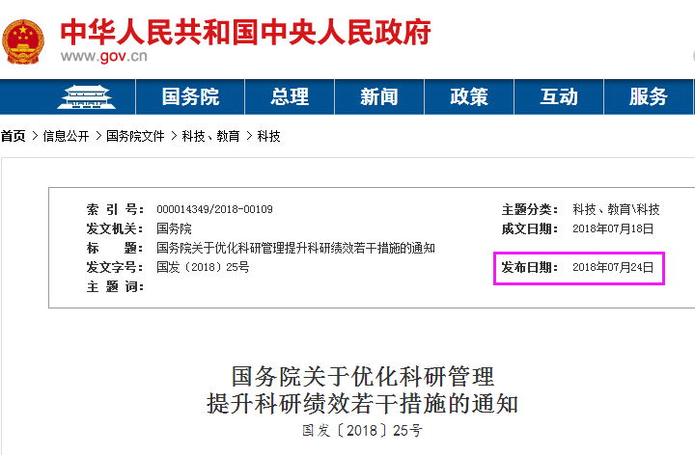

Slide 8
《国务院关于优化科研管理提升科研绩效若干措施的通知》
01
合并财务验收和技术验收
由项目管理专业机构严格依据任务书在项目实施期末进行一次性综合绩效评价，不再分别开展单独的财务验收和技术验收。
简化预算编制
项目直接费用中除设备费外，其他费用只提供基本测算说明，不提供明细。进一步精简合并其他直接费用科目。
04
国发〔2018〕25号
进一步下放预算调剂权限
02
直接费用中除设备费外，其他科目费用调剂权全部下放给项目承担单位。
简化政府采购流程
高校和科研院所要简化科研仪器设备采购流程，对科研急需的设备和耗材，采用特事特办、随到随办采购机制，可不进行招投标程序，缩短采购周期；对于独家代理或生产的仪器设备，按程序确定采取单一来源采购等方式增强采购灵活性和便利性。
03

Slide 9
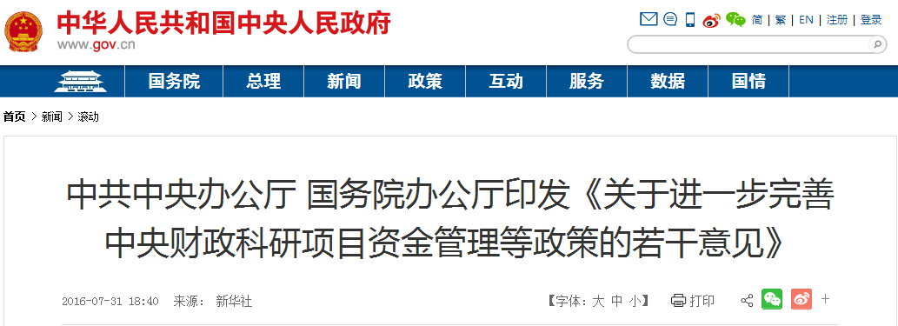

Slide 10
《关于进一步完善中央财政科研项目资金管理等政策的若干意见》
1、简化预算编制
合并会议费、差旅费、国际合作与交流费科目，按需编制，不超过直接费用10%的，不需要提供预算测算依据。
4、加大绩效力度
加大对科研人员的激励力度，取消绩效支出比例限制。
2、下放预算调剂权限
中办发
〔2016〕
50号
5、明确劳务费范围
在项目总预算不变的情况下，将直接费用中的材料费、测试化验加工费、燃料动力费、出版／文献／信息传播／知识产权事务费及其他支出预算调剂权下放给项目承担单位。
不设比例限制，据实编制。参与项目研究的研究生、博士后、访问学者以及项目聘用的研究人员、科研辅助人员等及其社会保险补助，均可纳入劳务费。
6、明确结余资金留用年限
3、提高间接费用比例
项目完成任务目标并通过验收后，结余资金按规定留归项目承担单位使用，在2年内由项目承担单位统筹安排用于科研活动的直接支出；2年后未使用完的，按规定收回。
不超过直接费用扣除设备购置费的一定比例：500万元以下的部分为20%，500万元至1000万元的部分为15%，1000万元以上的部分为13%。

Slide 11
点击此处添加标题内容
中办发〔2016〕50号
进一步扩大单位管理权限：
以往管理办法的规定：
会议费、差旅费、国际合作与交流费：10%以内，不需要提供预算测算依据。
需要提供测算依据，需要编制次数、人数、标准、地点等具体预算。
预算调剂项目范围扩大，其他的中央财政科研项目与国家科技计划和公益性行业的调剂规定一致。
财教〔2011〕434号预算调剂项目范围限定在国家科技计划和公益性行业的项目。
间接费用比例20%/15%/13%
VS
间接费用比例比例20%/13%/10%
绩效支出比例取消。
绩效支出比例为（直接费用-设备购置）*5%
回款数：39，865，800
劳务费增加博士后、访问学者以及项目聘用的研究人员费用及社会保险费用。
劳务费开支人员：研究生、临时工。
明确结余资金可留单位使用时间为2年。
没有明确结余资金留用年限。

Slide 12
《国家自然科学基金委员会关于收回2015年度结题项目结余资金的通知》（国科金发财〔2018〕91号）
结题时间
2015年度结题项目是指资助期限届满日为2015年1月1日至12月31日且2016年度准予结题的项目。
收回时间
收回截至2018年12月31日仍未使用的2015年度结题项目结余资金（2015年度结题的国家基础科学人才培养基金项目和2014年及以前年度结题项目不在此次收回范围）。

Slide 13
国家自然科学基金委员会关于国家自然科学基金资助项目资金管理的补充通知（国科金发财〔2018〕88号）
直接费用中除设备费外，其他科目预算调整权全部下放给依托单位。设备费预算一般不予调增，如需调减的由依托单位审批。
01
02
简化报表及流程，取消依托单位项目资金年度收支报告编制报送。
对于2015年（不含）以前批准资助的在研项目，其是否列支间接费用由依托单位自主决定。如列支，则在项目预算总额不变的前提下，由依托单位按规定进行预算调整，在直接费用“其他支出”科目列支。根据研究需要，可按规定对劳务费、专家咨询费等科目预算进行调整。
项目通过结题验收并且依托单位信用评价好的，项目结余资金由依托单位统筹安排，专门用于基础研究的直接支出。若2年后（自验收结论下达后次年的1月1日起计算）结余资金仍有剩余的，应当按原渠道退回。
04
03

Slide 14
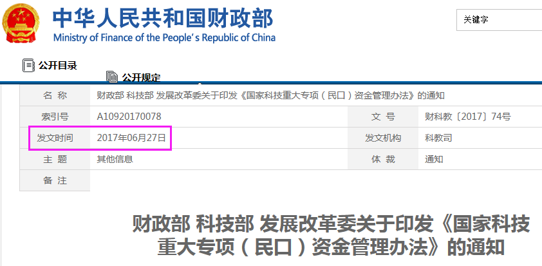
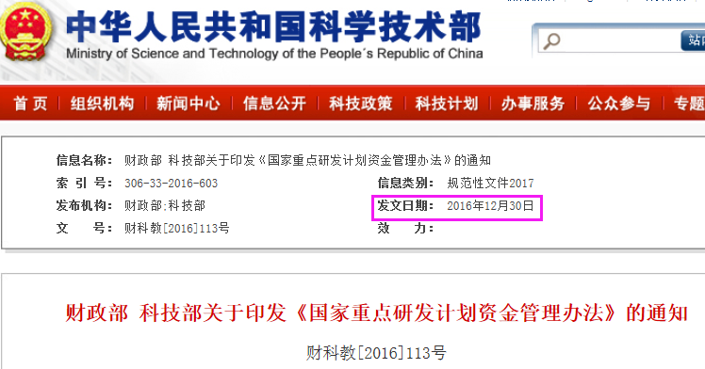

Slide 15
国家科技重大专项（民口）、国家重点研发资金管理办法
预算执行
预算编制
1、课题参与单位不得再向外转拨资金。
2、执行“公务卡”结算，按照中央财政科研项目使用公务卡结算的有关规定执行。
3、预算调剂同中办发〔2016〕50号规定。
4、间接费用不得调增，可调减。原规定是不得调整。
1、会议费、差旅费、国际合作与交流费科目，按需编制，不超过直接费用10%的，不需要提供预算测算依据。
2、劳务费包含博士后。
3、间接费用按直接费用减设备购置费的20%/15%/13%核定。
2
1
3
建立健全材料消耗、统计盘点制度
4
实行责任倒查和追究制度
做好材料费购买、入库、送货单、发票号、领用、库存、报销等情况登记。
对存在失职，渎职，弄虚作假，截留、挪用、挤占、骗取重大专项资金等违法违纪行为的，按照相关规定追究相关责任人和单位的责任；涉嫌犯罪的，移送司法机关处理。
会计凭证档案保管期限延至30年

Slide 16
5、有下列行为之一的，不得通过财务验收：
（一）编报虚假预算，套取国家财政资金；
（二）未对专项资金进行单独核算；
（三）截留、挤占、挪用专项资金；
（四）违反规定转拨、转移专项资金；
（五）提供虚假财务会计资料；
（六）未按规定执行和调剂预算；
（七）虚假承诺、单位自筹资金不到位；
（八）资金管理使用存在违规问题拒不整改；
（九）其他违反国家财经纪律的行为。

Slide 17
LOGO
1、预算编制：项目直接费用中除设备费外，其他费用只提供基本测算说明，不提供明细。
2、预算调剂：直接费用中除设备费外，其他科目费用调剂权全部下放给项目承担单位。
3、间接费用：不超过直接费用扣除设备购置费的一定比例：500万元以下的部分为20%，500万元至1000万元的部分为15%，1000万元以上的部分为13%。取消绩效支出比例限制。
中央财政科研项目资金管理办法相关规定总结：

Slide 18
LOGO
4、财务验收：合并财务验收和技术验收。由项目管理专业机构严格依据任务书在项目实施期末进行一次性综合绩效评价，不再分别开展单独的财务验收和技术验收。
5、结余资金：项目完成任务目标并通过验收后，结余资金按规定留归项目承担单位使用，在2年内由项目承担单位统筹安排用于科研活动的直接支出；2年后未使用完的，按规定收回。
中央财政科研项目资金管理办法相关规定总结：

Slide 19
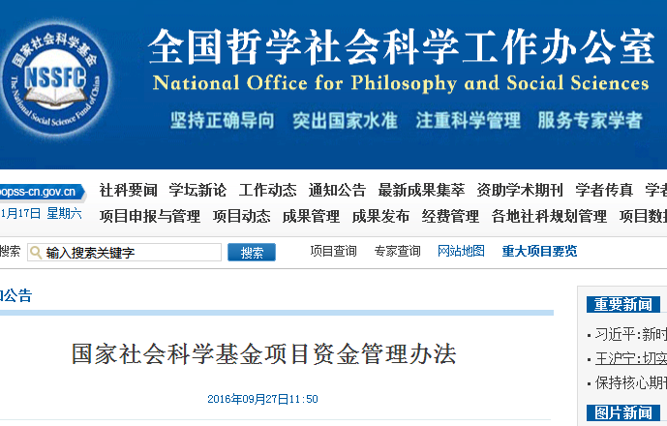

Slide 20
《国家社会科学基金项目资金管理办法》（财教[2016]304号）
预算编制
预算调剂
结余资金
1、数据采集费：研究过程中发生的调查、访谈、数据购买、数据分析及相应技术服务购买等支出的费用。
2、会议费/差旅费/国际合作与交流费，不超过直接费用20%的，不需要提供预算测算依据。
3、间接费用一般按照不超过项目资助总额的一定比例核定。具体比例如下：50万元及以下部分为30%；超过50万元至500万元的部分为20%；超过500万元的部分为13%。
1、资料费、数据采集费、设备费、印刷出版费和其他支出预算可调增调减。
2、会议费/差旅费/国际合作与交流费、专家咨询费、劳务费预算一般不予调增，可以调减。
3、项目间接费用预算不得调剂。
1、项目研究成果完成并通过审核验收后，结余资金可用于项目最终成果出版及后续研究的直接支出。
2、若项目研究成果通过审核验收2年后结余资金仍有剩余的，应当按原渠道退回国家社科基金，结转下年统筹用于资助项目研究。

Slide 21
（二）政策解读——
省级财政科研项目资金管理办法

Slide 22
关于进一步完善省级财政科研项目资金管理等政策的实施意见（试行）
1、简化预算编制
合并会议费、差旅费、国际合作与交流费科目，按需编制，不超过直接费用10%的，不需要提供预算测算依据。
4、加大绩效力度
加大对科研人员的激励力度，取消绩效支出比例限制。
2、下放预算调剂权限
粤委办〔2017〕13号
5、明确劳务费范围
在项目总预算不变的情况下，将直接费用中的材料费、测试化验加工费、燃料动力费、出版／文献／信息传播／知识产权事务费及其他支出预算调剂权下放给项目承担单位
不设比例限制，据实编制。参与项目研究的研究生、博士后、访问学者以及项目聘用的研究人员、科研辅助人员等及其社会保险补助，均可纳入劳务费。
6、明确结余资金留用年限
3、提高间接费用比例
项目完成任务目标并通过验收后，结余资金按规定留归项目承担单位使用，在2年内由项目承担单位统筹安排用于科研活动的直接支出；2年后未使用完的，按规定收回。
不超过直接费用扣除设备购置费的一定比例：500万元以下的部分为20%，500万元至1000万元的部分为15%，1000万元以上的部分为13%。
与中办发〔2016〕50号文相同的六项规定

Slide 23
关于进一步完善省级财政科研项目资金管理等政策的实施意见（试行）
7、人员费+劳务费+绩效支出比例
利用本省财政性资金设立的自主创新项目，人员费、劳务费、绩效支出的支出总额最高不超过该项目经费的百分之四十；
软科学研究项目、社会科学研究项目和软件开发类项目，劳务费、人员费、绩效支出的支出总额最高不超过该项目经费的百分之六十。
粤委办〔2017〕13号
8、拨付至基本户
零余额项目资金可申请拨付到项目承担单位的基本户。
科研项目（高水平专项资金除外）：项目名称有“转/零~~”，表示年底不收回，可继续使用，请安排好资金使用进度。
不同的两项规定

Slide 24
关于推动全省财政落实科技领域“放管服”改革的通知
（征求意见稿）
01
合并财务验收和技术验收
由项目管理专业机构严格依据任务书在项目实施期末进行一次性综合绩效评价，不再分别开展单独的财务验收和技术验收。
简化拨付至基本户手续
全省各级财政部门要简化科研经费拨付流程跟佐证材料。
04
粤财教函〔2018〕442号
进一步下放预算调剂权限
02
直接费用所有科目费用调剂权全部下放给项目承担单位。（国发〔2018〕25号是除设备费外的科目。）
简化政府采购流程
高校和科研院所要简化科研仪器设备采购流程，对科研急需的设备和耗材，采用特事特办、随到随办采购机制，可不进行招投标程序，缩短采购周期；对于独家代理或生产的仪器设备，按程序确定采取单一来源采购等方式增强采购灵活性和便利性。
03
与国发〔2018〕25号文的规定略有不同。

Slide 25
LOGO
1、预算编制：
有比例要求：自主创新项目人员费、劳务费、绩效支出的支出总额最高不超过该项目经费的百分之四十；软科学研究项目、社会科学研究项目和软件开发类项目，总额最高不超过该项目经费的百分之六十。
会议费、差旅费、国际合作与交流费合并为一个科目，不超过直接费用10%的，不需要提供预算测算依据；超过直接费用10%的，需要对计划开展的会议、差旅、国际合作与交流等活动作出具体说明。
劳务费预算不设比例限制，据实编制，参与项目研究的研究生、博士后、访问学者以及项目聘用的研究人员、科研辅助人员及其社会保险补助费用纳入劳务费开支范围。
注意：人员费高校不得编制，科研院所可以编制。
省级财政科研项目资金管理办法相关规定总结：

Slide 26
LOGO
2、预算调剂：
可调增、也可调减：材料费、测试化验加工费、燃料动力费、出版/文献/信息传播/知识产权事务费。
只能调减，不能调增：劳务费、人员费、专家咨询费和设备费。
差旅费/会议费/国际合作与交流费三者总额内相互调剂。
3、间接费用：不超过直接费用扣除设备购置费的一定比例：500万元以下的部分为20%，500万元至1000万元的部分为15%，1000万元以上的部分为13%。取消绩效支出比例限制。（与中央财政科研项目的比例规定相同。）
比如，某省级科技计划项目直接费用总额为100万，设备购置费为10万元，则间接费用为（100-10）*20%=18（万元）。
比如某省级科技计划项目直接费用总额为700万，设备购置费为60万元，则间接费用为500*20%+（700-60-500）*15%=121（万元）。
省级财政科研项目资金管理办法相关规定总结：

Slide 27
LOGO
4、结余资金：项目完成任务目标并通过验收后，结余资金按规定留归项目承担单位使用，在2年内由项目承担单位统筹安排用于科研活动的直接支出；2年后未使用完的，按规定收回。
征求意见稿实施后：
1、预算调剂全部下放（包括设备费也可调增）。
2、合并财务验收和技术验收。
省级财政科研项目资金管理办法相关规定总结：

Slide 28
目录 CONTENTS
01
政策解读
P03
中央财政科研项目资金管理办法
P07
省级财政科研项目资金管理办法
P22
02
财务审计及结题注意事项
P29

Slide 29
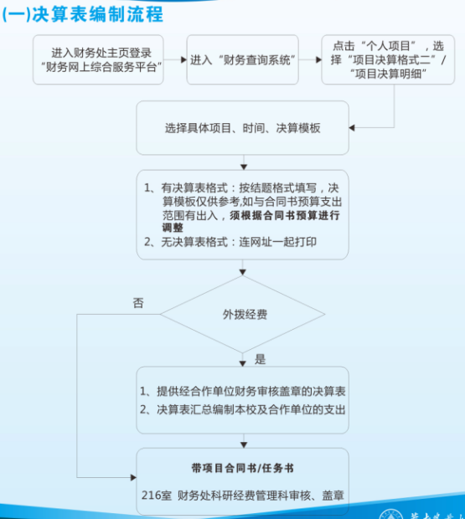

Slide 30
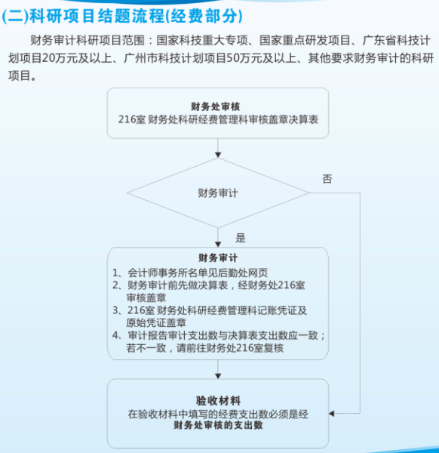

Slide 31
财务审计及结题注意事项
1、单独核算
各参与单位对专项经费是否都做到了单独核算，专款专用。尤其合作单位是企业的，以Excel表格登记经费支出的形式不属于单独核算。
2、外拨经费
（1）合作单位之间经费是否存在调整、是否存在预算外增加或减少合作单位转拨专项经费等情况 。如果合作单位有倒闭、撤销的，应及时报批。禁止以测试化验分析费名义设立子课题。
（2）校内不能设子课题，如果需要分开经费，尤其是国家重点研发等金额较大的项目，则应在项目合同书中的参加单位列表中列明单位、姓名、经费金额（同一单位可列多条信息），方可在校内分开设卡，不然只能开一张经费卡。

Slide 32
财务审计及结题注意事项
3、配套经费
项目申报时如非有配套要求，不要主动配套科研经费，财务审计会检查配套经费是否及时足额到位、单独核算，而配套经费一般不能做到单独核算，影响项目结题。
4、财务审计日
通常项目主管部门会提前安排验收工作，提前进行财务审计。在财务审计日前将大额材料、测试化验分析费等票据报销完。财务审计也会关注临近结题设备购置的合理性。

Slide 33
财务审计及结题注意事项
5、后续支出
后续支出是指在截止日后发生的款项，包括应付未付和预计支出，其中应付未付一般是指经济业务发生在课题实施周期内但尚未及时结算的费用，一般应附有合同协议等证明材料；预计支出一般是指课题验收相关的差旅费、会议费、专家咨询费、书籍出版费、专利申请、论文版面费或其它必要支出。
2018年3月转基因专项财务验收，财务审计日支出+后续支出未达到80%的，不能通过财务验收。

Slide 34
财务审计及结题注意事项
6、财务审计前自查经费开支情况
（1）不可开支的项目。如个人通讯费、专利年费、研究生答辩费、研究生超指标费用、房屋管理费、土地管理费等不能在直接费用中列支，要在“间接费用卡”、“结余经费卡”或横向课题列支。
（2）与项目无关的开支，如个人家庭支出等。
（3）关注在结题前突击购买设备、材料、测试化验分析费等大额支出的合理性。盘点、检查是否材料费采购、领用、保管是否有登记，是否存在“以领代耗”的情况。
（4）参加国际学术会议发生的费用，应列入国际合作与交流费，而不应列入差旅费或会议费；参加会议费用属于差旅费支出。
（5）出版/文献/信息传播/知识产权事务费，是指购买专业软件购置费，不应用专项经费购买通用性操作系统、办公软件等。

Slide 35
财务审计及结题注意事项
6、审计前自查经费开支情况（续）
（6）劳务费，课题组人员不能领劳务费，本校在编的非课题组人员可发放。
（7）专家咨询费 ，不能发给课题组人员，不能转给公司，课题主持单位与合作单位不得相互领取专家咨询费。
在财务审计前逐一自查经费开支的合理性、合规性。

Slide 36
2018
谢谢！请批评指正！
汇报人：曾亮珍
日期：2018年11月20日

